Slide 1



Воспитательная
система
3 класса

Slide 2
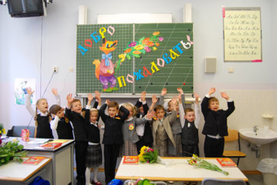

Slide 3
Мне нужно только одно,
чтобы совместная деятельность
доставляла ребенку удовольствие,
была бы его потребностью.
С.Соловейчик

Slide 4
Моё руководство к работе
«Десять заповедей воспитания».
Главная цель воспитания – счастливый человек.
Люби не себя в ребёнке, а ребёнка в себе.
Воспитание без уважения – подавление.
Мерой воспитанности является интеллигентность – антипод хамству, невежеству.
Говори, что знаешь, делай, что умеешь; при этом помни, что знать, уметь больше никогда не вредно.

Slide 5
Развивай в себе незаурядность.
Не будь занудой, не ной и не паникуй.
Дорожи доверием своих воспитанников, береги ребячьи тайны, никогда не предавай своих детей.
Не ищи волшебной палочки: воспитание должно быть системным.
Дети должны быть лучше нас, и жить они должны лучше.
По В.А.Караковскому

Slide 6
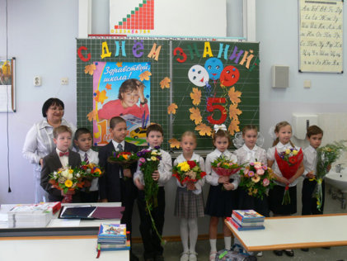

Slide 7
Ценности, наиболее значимые для меня, как классного руководителя:
добро, семья, Родина, взаимоуважение.
Основополагающим для меня, как классного руководителя, в воспитательной системе является принцип семи «У»: уверенности, успешности, удивительности, убедительности, уважительности, уравновешенности, улыбчивости. (И.Г.Абрамова, РГПУ им Герцена, С.-Петербург)

Slide 8
1 класс. Цель воспитательной работы в 1 классе: закладывание у ребѐнка основ устойчивого нравственного поведения в обычных и осложнѐнных ситуациях, в умении предвидеть нравственные последствия своих поступков, в появлении собственного внутреннего контроля – совести; осознания моральной стороны поступков, а самого себя как носителя нравственности.

Slide 9
2 класс. Следующим немаловажным показателем воспитанности ребѐнка является умение жить в окружении других людей. Если в течение первого года обучения коллектив класса находится в стадии становления, то на втором году обучения в школе уже можно начинать формировать коммуникативную грамотность воспитанников, как можно шире включая ребѐнка в систему социальных связей.

Slide 10
Дети должны учиться формулировать и высказывать своѐ мнение, учиться отстаивать его, а также признавать свою неправоту в случае ошибки. Нужно также научить детей терпимо относиться к разным людям, их мнениям и взглядам. Цель воспитания на данном этапе – заложить нормы социально – культурной жизни путѐм выработки опыта поведения. Под социальным аспектом понимается потребность детей в общении со сверстниками и умение подчинять своѐ поведение законам коллектива.

Slide 11
3 класс. Основной содержательной линией воспитательной работы в 3 классе является социализация учащихся, осознание ученика членом не только классного, но и школьного сообщества. Цель воспитательной работы – создать условия для формирования целостного мировоззрения учащихся, закладывать основы для формирования высоких духовных, нравственных, патриотических, эстетических и трудовых качеств у учащихся.

Slide 12
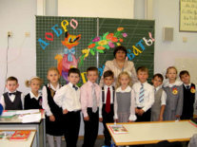
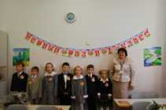
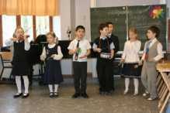

Slide 13
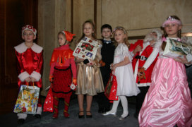
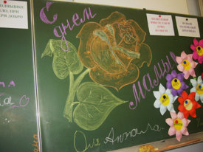


Slide 14
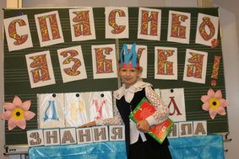
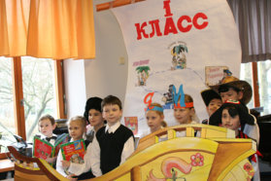


Slide 15
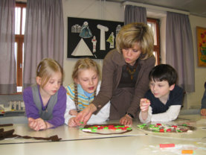

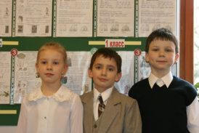


Slide 16
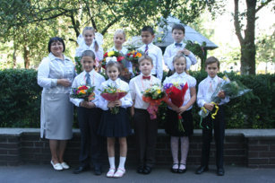
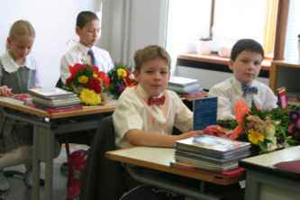


Slide 17
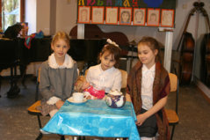
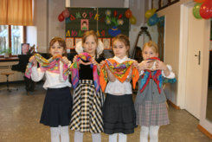
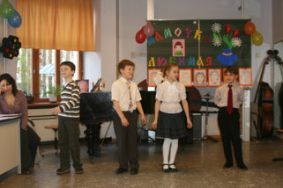

Slide 18

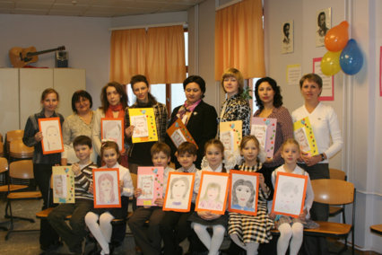

Slide 19
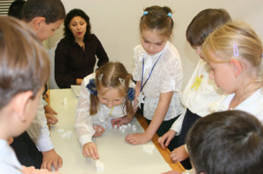
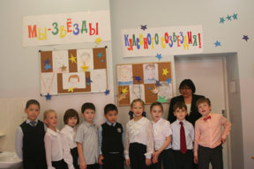


Slide 20
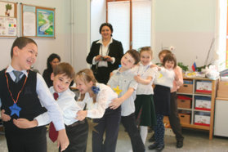
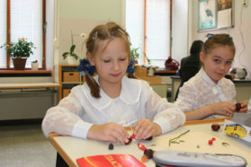
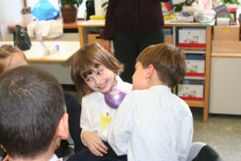


Slide 21

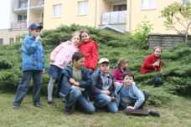
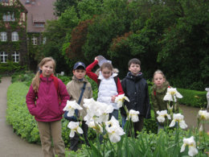
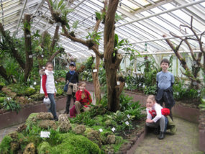


Slide 22

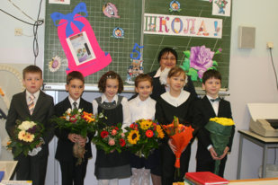
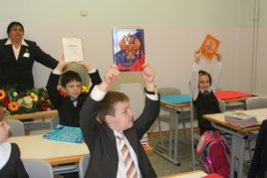
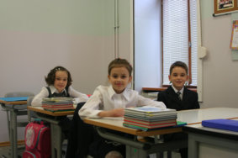

Slide 23

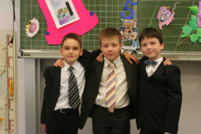
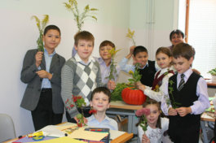


Slide 24
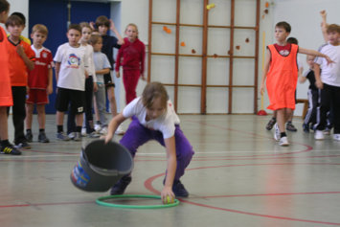
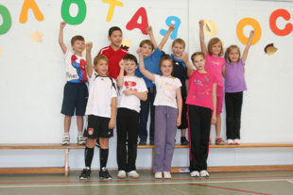


Slide 25
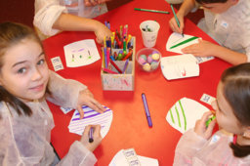
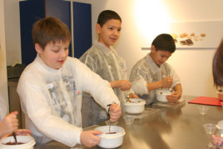
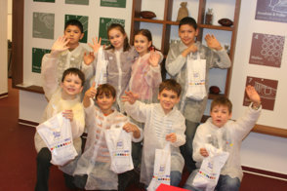

Slide 26
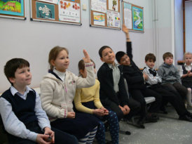
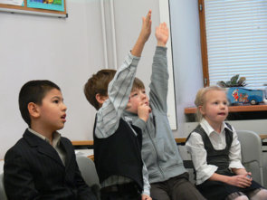


Slide 27
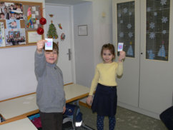
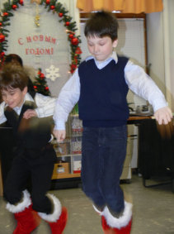
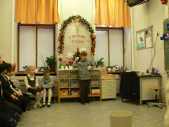

Slide 28

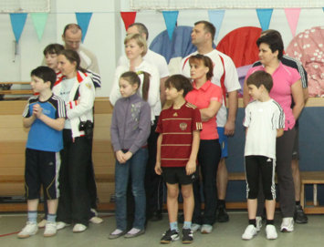


Slide 29
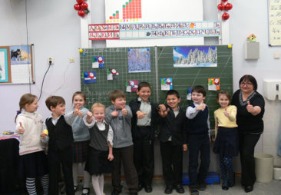

Slide 30
Силы ребёнка должны быть выявлены, интересы удовлетворены.
Способности должны упражняться.
Джон Дьюи
Харланова Людмила Алексеевна апрель 2011 Берлин

